Slide 1
Projet de soutenance titre de Concepteur Développeur Informatique
Frédéric BEAUDEAU
Projet OpusBeauté
Le 27/03/2019

Slide 2
Dédicace
Remerciements
Ma famille
Centre de formation Doranco
l’infrastructure
les intervenants J.Fereirra
mon référent P.SIMO
Imagine Microsoft
Le dynamisme de la classe / session

Slide 3
Dédicace
Ma famille

Slide 4
Remerciements
Famille
Centre de formation Doranco pour l’infrastructure, les intervenants
Le dynamisme de la classe / session

Slide 5
Résumé
Problématique des rendez-vous annulé ou oubliés
Ma cliente ne possède pas d’outils de rappel de rendez-vous pour les clients
Créer une solution de rappel de rendez-vous via l’envoi de SMS et ou d’email
Utiliser divers méthodes de gestion de projet Merise, Agile, UML …
Logiciel sur une Architecture orientée service(SOA), persistance des données, le middleware et l’Ihm
Hébergement du projet dans le Cloud Azure de Microsoft
Auto-entrepreneuse sans budget pour un logiciel pro
Projet sous forme de Poc (Proof of Concept) sans prétention de challenger les solutions existantes

Slide 6
Abstract
And now, i will introduce and describe the differents processes i used to realize a web based application.
This web app is designed to increase quality of services between customers and professionals in a beauty institute
To do this, the software is able to send text messages or emails to the clients and praticians
By this way the web app « OpusBeauté » can send reminders for the scheduled benefits and increase QoS

Slide 7
Présentation
11ans Systèmes et réseaux, Projets de développement bordereaux de fabrication, rupture conventionnelle, formation dans le BigData
Intégrer des compétences en POO, formation conventionnée par le conseil régional d’Ile De France, CPF + financement personnel
Introduction
Conversation entre ma concubine et son esthéticienne
Au sujet des rendez-vous annulés au dernier moment ou oubliés
Impact sur l’organisation interne et financier
Le calendrier Google est le seul outils de planification des rendez-vous, mais n’envoie pas de sms / email au client

Slide 8
Introduction
Conversation entre ma concubine et son esthéticienne
Sur les rendez-vous annulés au dernier moment, oubliés
Impact sur l’organisation interne et financier
Le calendrier Google est le Seul, mais n’envoie pas de sms / email au client

Slide 9
Au détour d’une conversation, un projet
Proposition de réaliser un logiciel de gestion de rendez-vous
Fonctionnalité d’envoyer des sms / emails de rappel de Rdv
Budget ne permettant pas l’acquisition d’une solution pro
Le logiciel créé n’est pas prévu pour être comparé aux solutions pro
Celui-ci s’inscrit dans le cadre d’un PoC (Proof of Concept)

Slide 10
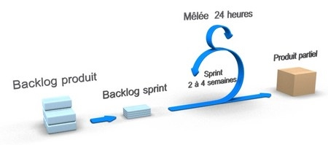
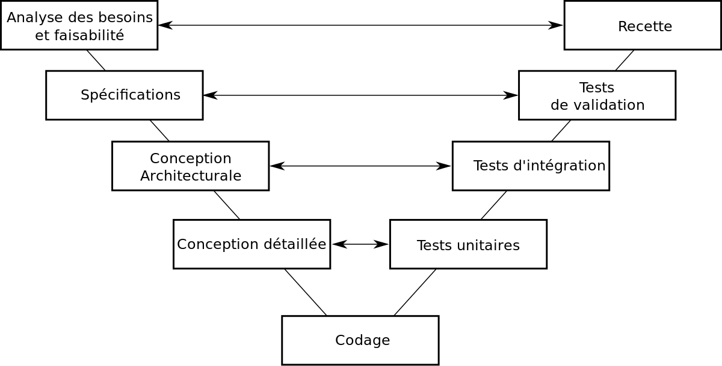
Un projet en toute agilité
Agile (SCRUM) / Cascade (cycle en V)
Agile privilégie l’échange avec le client/utilisateur « FeedBack » lors de présentation de fonctionnalité ou de livrable.

Slide 11
Un projet en toute agilité
Agile (SCRUM) / Cascade (cycle en V)
Collecte des besoins et des spécifications métier
Prendre du temps avec ma tutrice / cliente
Pour rassembler les informations liées à son activité
Comprendre le fonctionnement
Récupérer les besoins / souhaits

Slide 12
Un projet en toute agilité
Agile (SCRUM) / Cascade (cycle en V)
Collecte des besoins des spécifications métier
Définir les Rôles et acteurs du projet
Les rôles Agiles: Product Owner, Scrum Master, Développeur et StakeHolder
Attribution des rôles :
Je vais remplir les rôles de Product Owner, Scrum Master, Développeur
Ma Cliente sera naturellement StackHolder

Slide 13
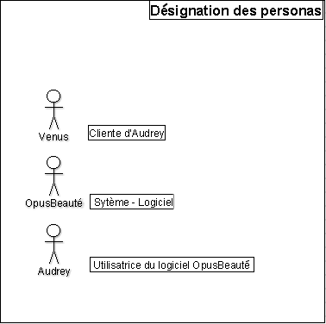
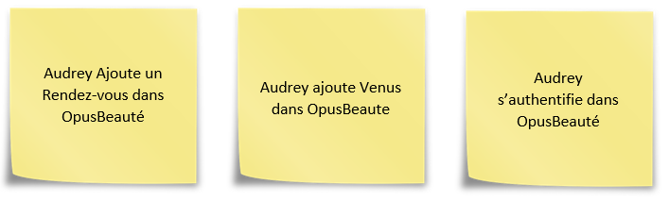
Un projet en toute agilité
Les Personas / le dictionnaire métier / les User Stories
Nom | Définition
Rendez-vous | Planification d’une date et une heure entre un client, un praticien pour la réalisation d’une prestation et de sa durée.
Lieu Rendez-vous | C’est l’adresse du lieu de rendez-vous
Rappel de rdv | Email ou sms pour rappeler les rendez-vous qui aura lieu.
Client | Personne qui bénéficie d’une prestation.
Adresse Client | Est l’adresse du client
Genre | Genre humain home, femme.
Praticien | Personne qui pratique le soin
Utilisateur | Personne qui utilise l’interface du logiciel
Prestation | Soin qui sera prodigué par un praticien
Activité | Catégorie pour classer les soins
Soin | Technique qui sera prodiguée à la clientèle
Forfait | Le soin fait il l’objet d’un forfait de plusieurs séances.

Slide 14
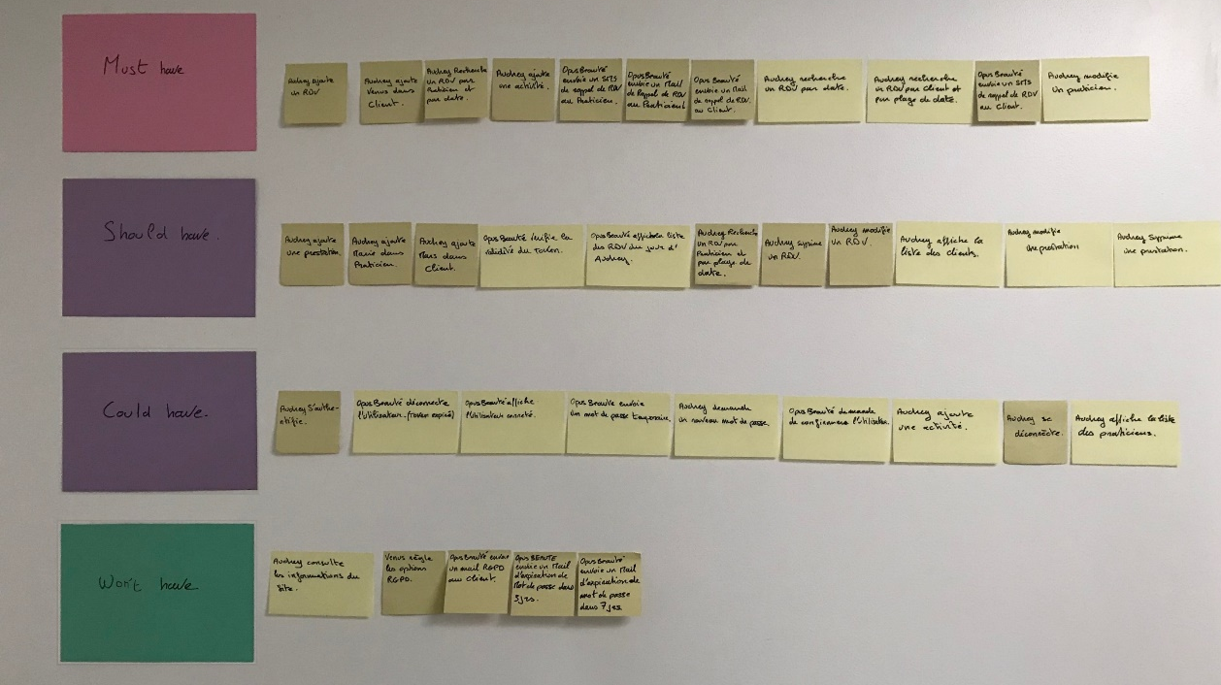
Un projet en toute agilité
Priorisation des User Stories pour ordonner le Backlog Produit
Définir et positionner les User Stories prioritaires
La méthode MoSCoW
Must have
Should have
Could have
Won’t have

Slide 15
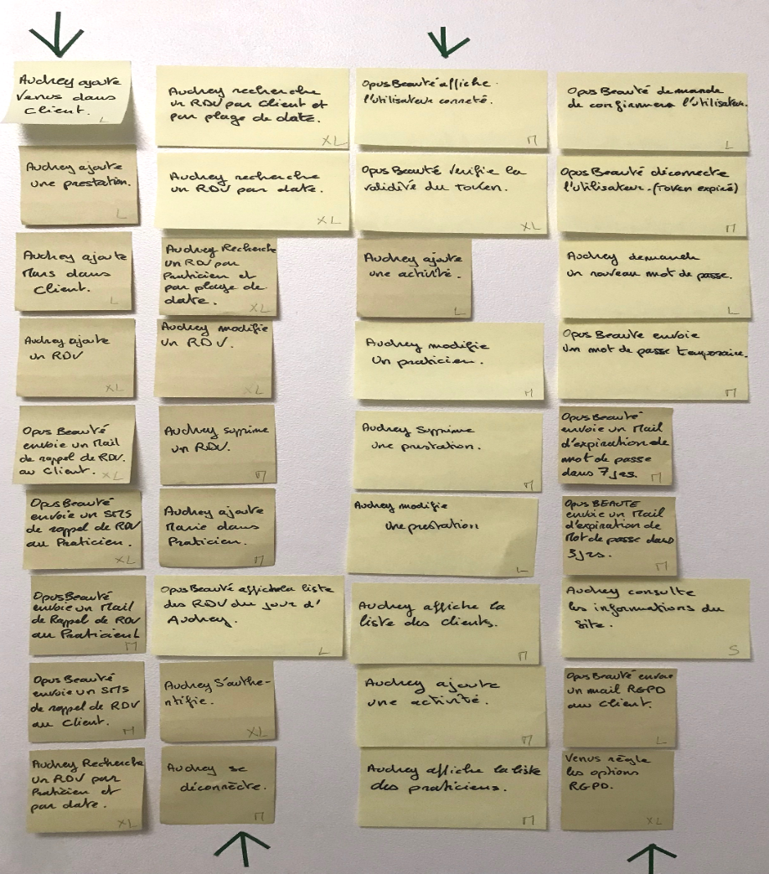
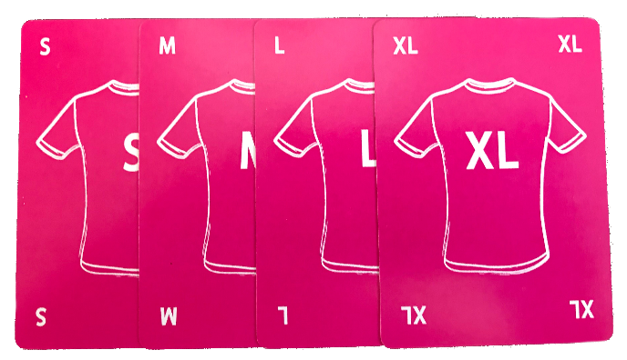
Un projet en toute agilité
Estimation des User Stories du BackLog produit
Cartes Scrum Game agilbee

Slide 16












Un projet en toute agilité
Vue d’ensemble des technologies retenues
Base de donnée | MiddleWare | IHM

Slide 17
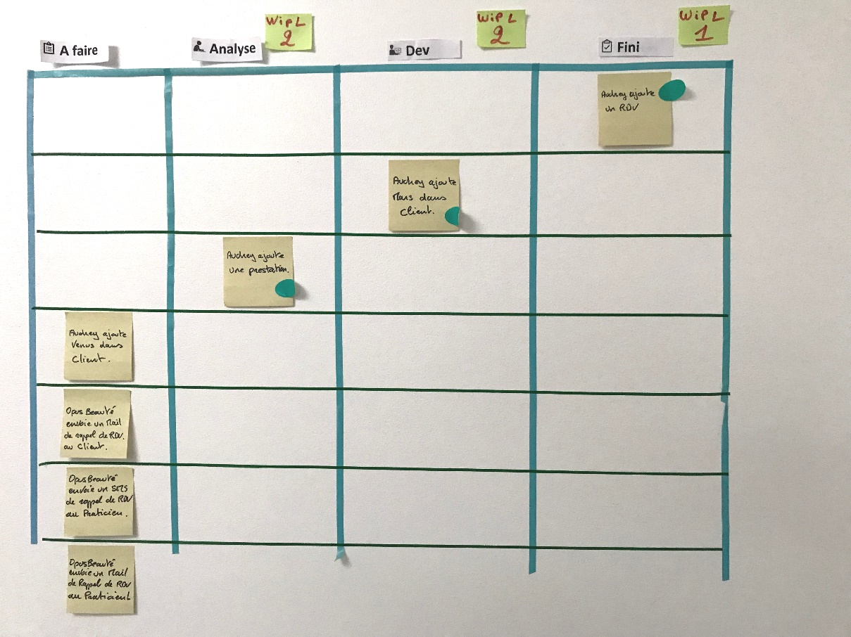
Un projet en toute agilité
Le scrum Task Board pour suivre les stories en cours
J’ai prit la liberté d’attribuer une gommette de couleur au développeur et de la coller sur la User Storie prise en charge
WIP signifie « Work In Progress » et défini le nombre de taches simultanées dans la colonne
La définition du DONE est respectée quand la story est dans la case « fini » avec les tests de la fonctionnalité est réalisée

Slide 18
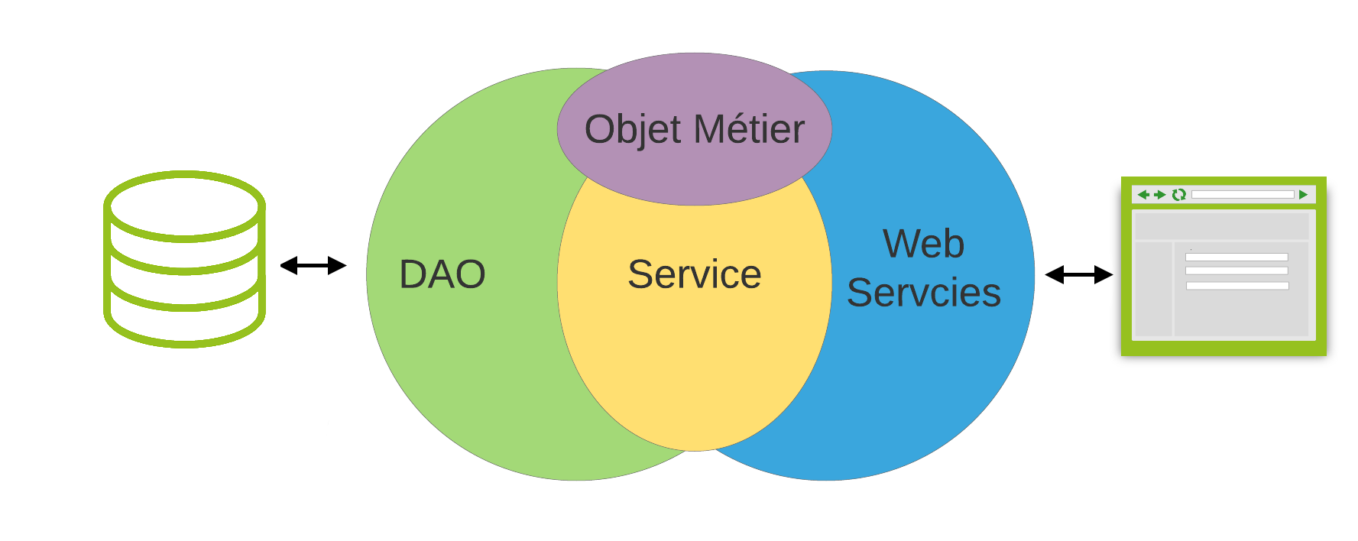
Conception
Architecture SOA (Architecture Orientée Services) n-tiers
L’indépendance des parties base de données, services et Ihm
Facilite la maintenance, l’évolution …

Slide 19
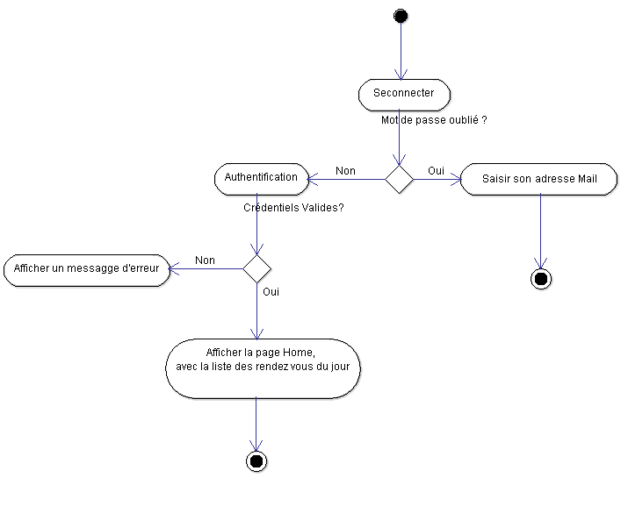
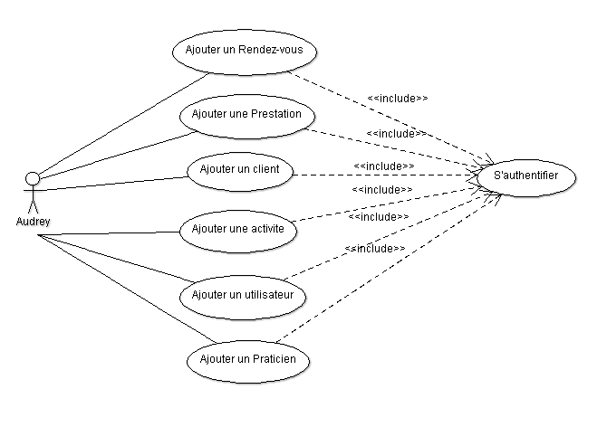
Conception
Modélisation via UML
Quelques Diagrammes
Diagramme de cas d’utilisation accéder aux rubriques
Diagramme d’activité s’authentifier

Slide 20
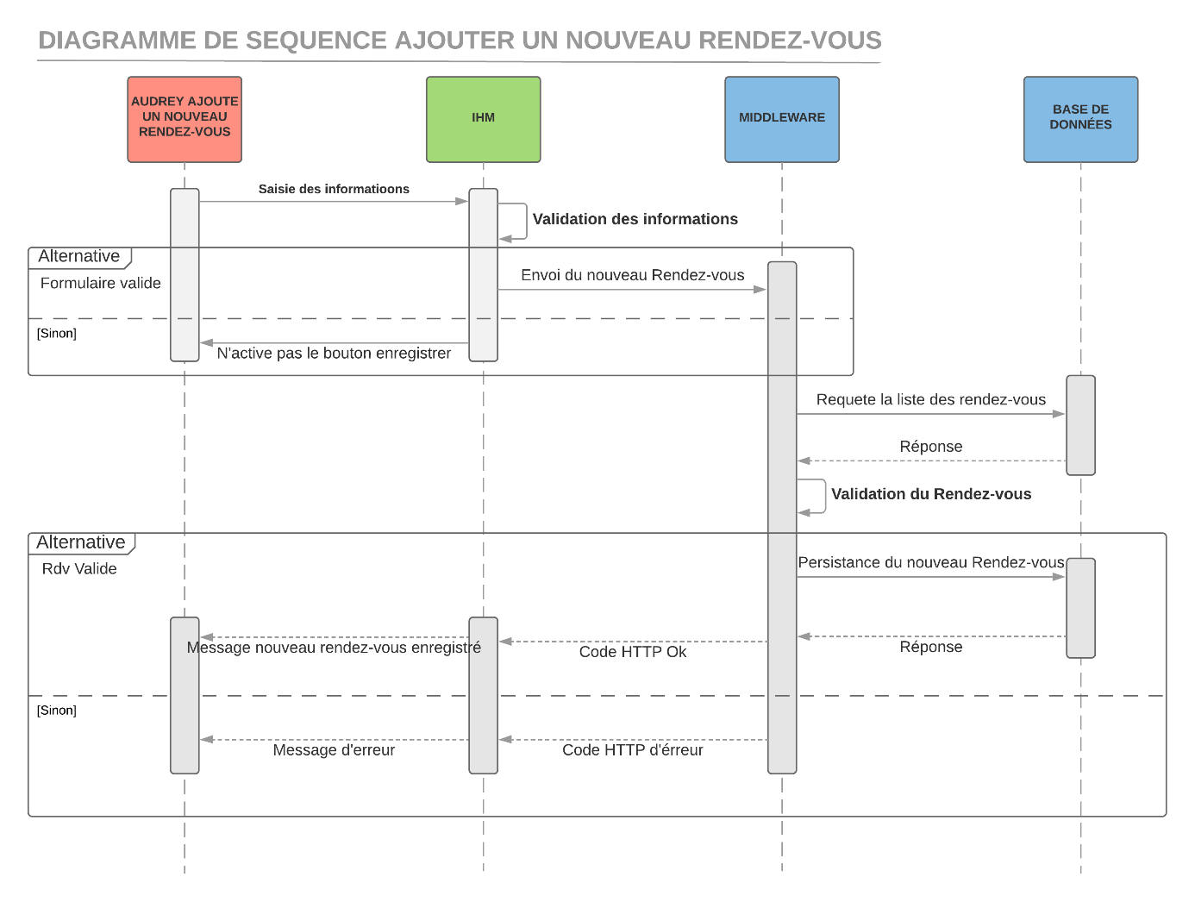
Diagramme de séquence ajouter un rendez-vous
Conception
Modélisation via UML
Quelques Diagrammes

Slide 21
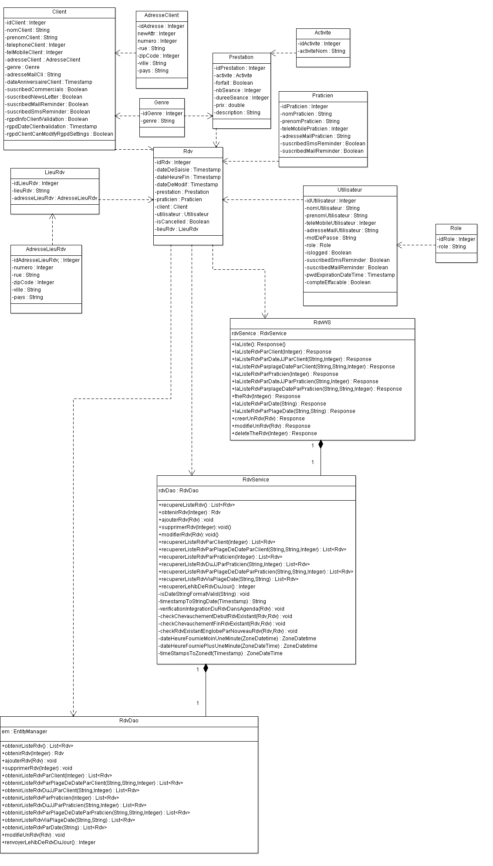
Conception
Modélisation via UML
Quelques Diagrammes
Diagramme de classes dédié au Rendez-Vous

Slide 22
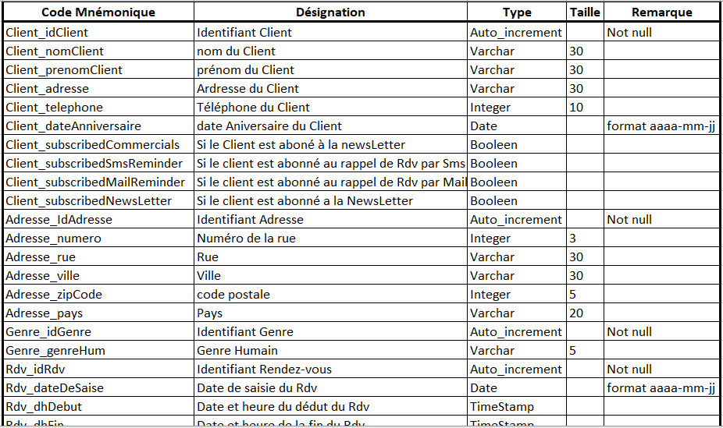
Conception
Conception de la base de données
Utilisation de la méthode Merise
Dictionnaire des données

Slide 23
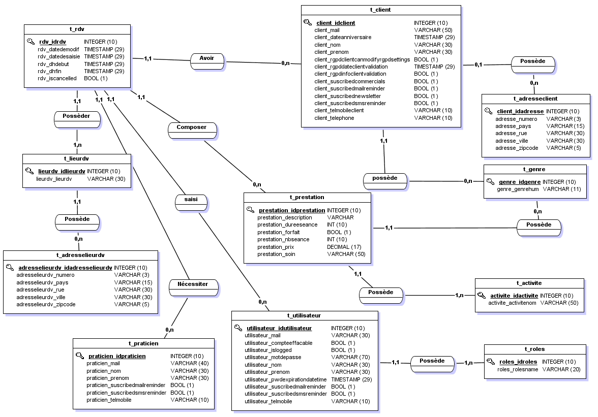
Conception
Conception de la base de données
Modèle de Conceptuel des Données (MCD)

Slide 24
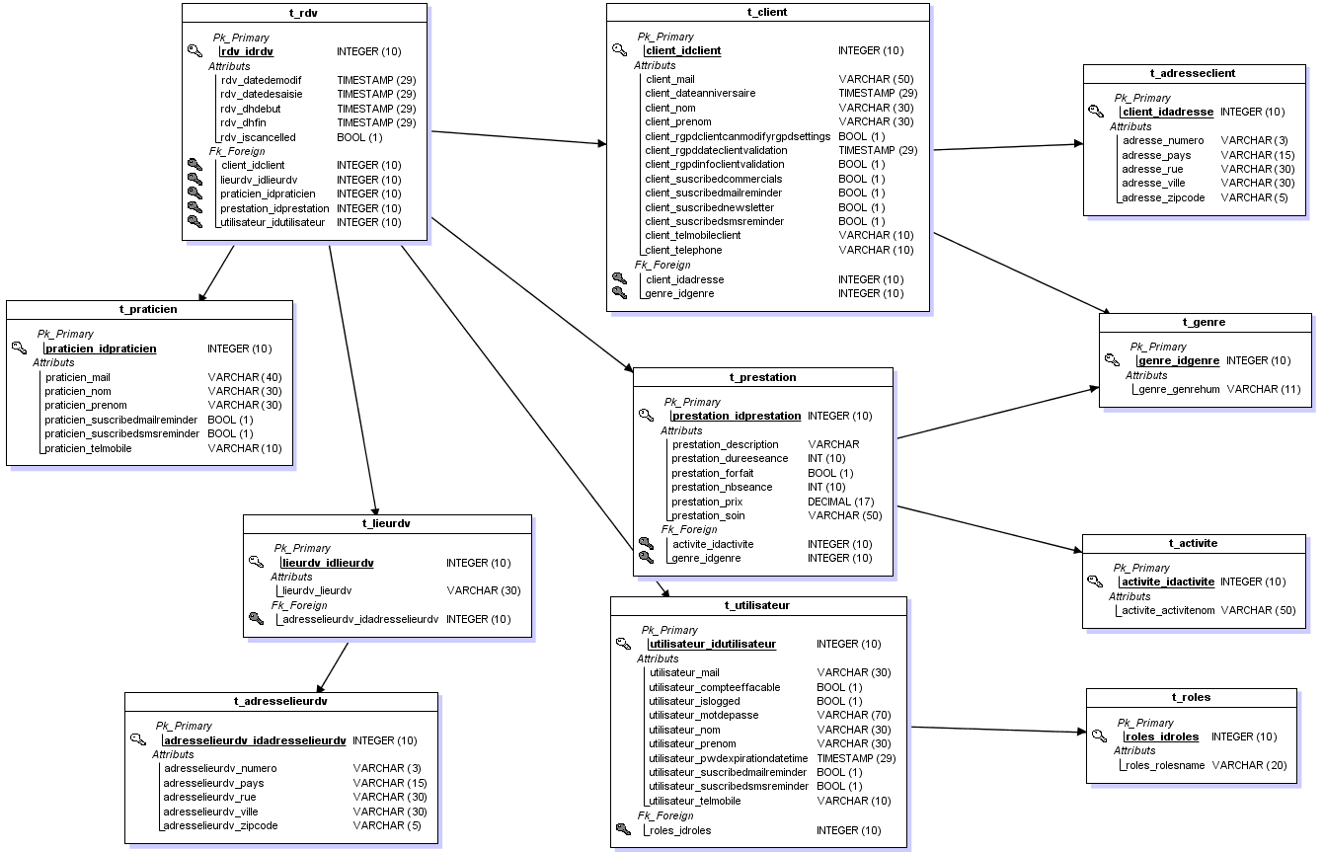
Conception
Conception de la base de données
Modèle de Logique des Données (MLD)

Slide 25
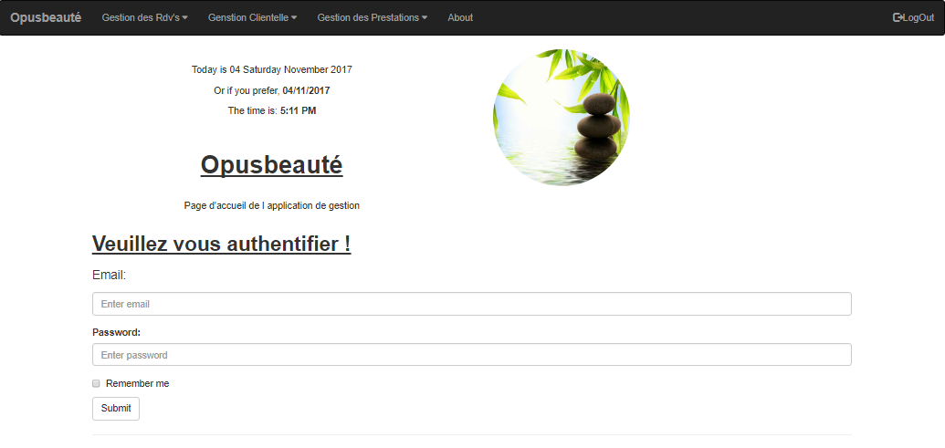


Conception
Maquettage
Première maquette
Grille tarifaire
Création du logo

Slide 26
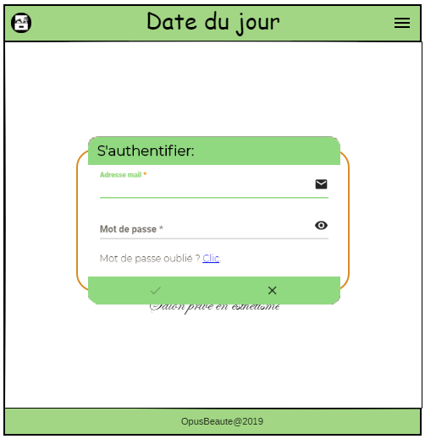
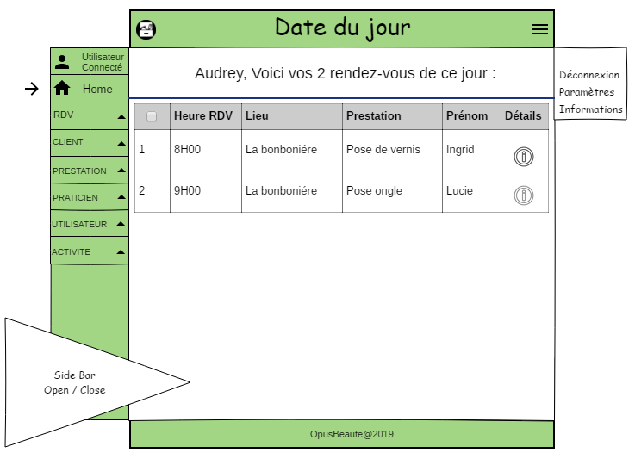
Conception
Maquettage
Maquette de l’application

Slide 27
Développement
Sprint 0
Déroulement du développement
Sprint 0
Déroulement du développement
User Stories (BackLog Produit).
Durée moyenne d’un sprint.
Définition du DONE.
Le poste de travail avec les outils.
L’équipe (moi).
Ajout de la US dans le SCRUM Board.
Durée moyenne d’un Sprint 2-4 semaines.
Analyse et Découpage de la User Story en taches.
Codage
Test de la fonctionnalité

Slide 28
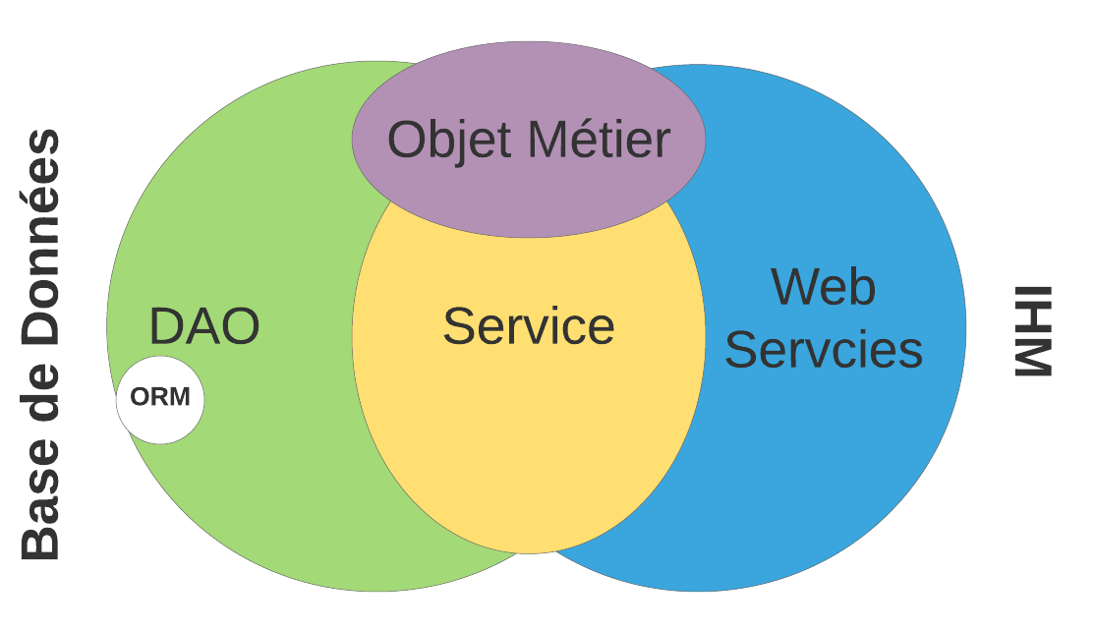
Développement
Sprint 0
Déroulement du développement
Le cycle de développement
Le cycle de développement pour chaque Sprints
Classe d’objet / entité.
Classe DAO pour les opérations du CRUD à travers les méthodes de la classe DAO.
Classe Services qui intégrera les règles métier.
Classe WS afin d’exposer les WebServices REST via URL.
Intégrer la gestion des exceptions.
Tester les WebServices avec le logiciel « Postman ».
Développer la fonctionnalité dans l’IHM pour consommer les WebServices exposés par le middleware.

Slide 29
Développement
Le cycle de développement
Middleware Classe Objets Métier / entité
Description d’un objet, d’une idée ou d’un concept
Les annotations simplifient le code
Les accesseurs / mutateurs permettent l’accès et la modification des données

Slide 30
Développement
Le cycle de développement
Middleware Classe DAO
JPA / Hibernate (ORM) JPQL, SQL, Criteria
Méthodes permettant le CRUD sur la base de données
JTA Opérations transactionnelles, si problème rollBack
Permet de respecter les propriétés ACID de la base de données

Slide 31
Développement
Le cycle de développement
Middleware Classe Services
En charge de faire respecter les règles métier
Exemple:
Noms en majuscule,
Première lettre du prénom en majuscule
Le chevauchement de rendez-vous
Le format de l’adresse email
Traite les données ou retourne une exception…

Slide 32
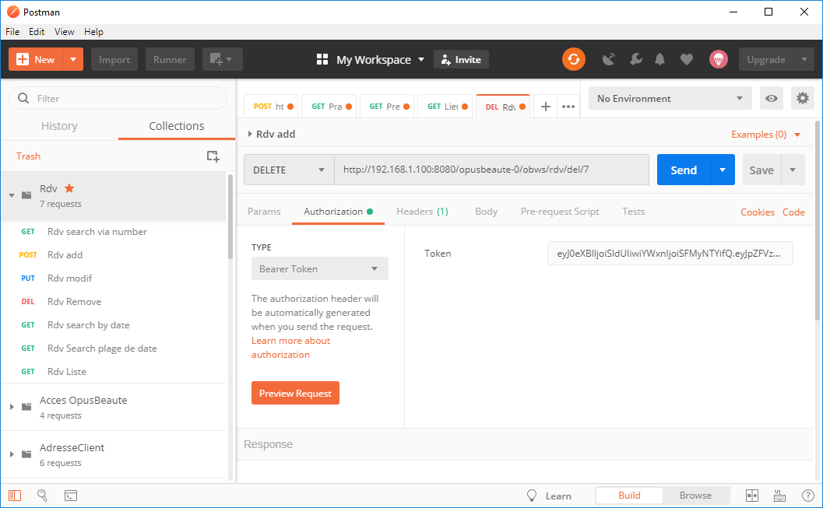
Développement
Le cycle de développement
Middleware Classe Web Services
Tests des WebServices avec le logiciel « Postman »
WebServices
Tester les WebServices
En charge de consommer / produire des service au format JSON
Verbes @GET, @PUT,@DELETE du protocole http
Retour Code erreur http 200(ok),301(interdit)

Slide 33
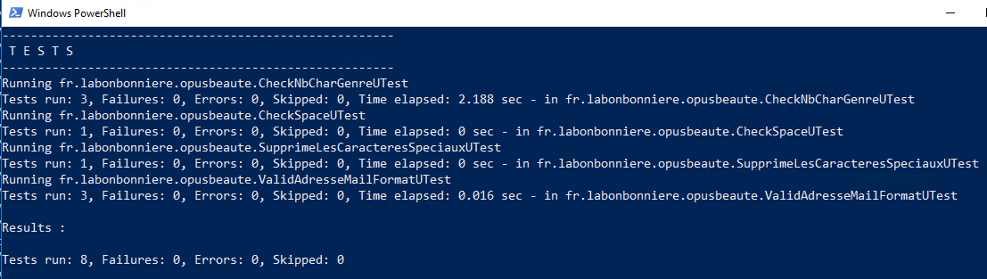
Développement
Le cycle de développement
Middleware Exceptions
Middleware Tests Unitaires avec « Junit »
Exceptions
Tests unitaires
Interceptions des erreurs pour les gérer afin de stabiliser l’application
Fait remonter un message d’information

Slide 34
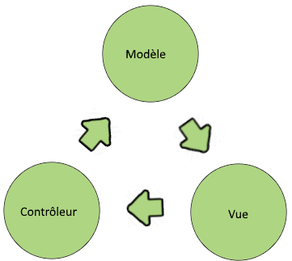
Développement
Le cycle de développement
IHM (Interface Homme Machine)
Design Pattern MVC / Framework Google Angular 7
Design Pattern MVC
Structure du Framework Angular
Fichiers Classes d’objet équivalentes aux objets du Middleware
Fichier pour le contrôleur chargé de la relation entre les données et la vue
Fichiers HTML + CSS composent la vue
Fichier Service.ts chargé de consommer les WebServices du middleware
Angular Cli, Angular Material

Slide 35
Développement
Le cycle de développement
BurnDown chart de sprint
Le BurnDown chart est la représentation de l’état d’avancement de la réalisation des taches qui composent le sprint en cours
Basé sur :
La Mêlée quotidienne
La Transparence des situations
Point sur ce qui à été fait,
Point sur les difficultés rencontrées
Point sur ce qui est à faire
Observation
Le sprint est ~en retard de 25% par rapport à l’évaluation initiale

Slide 36
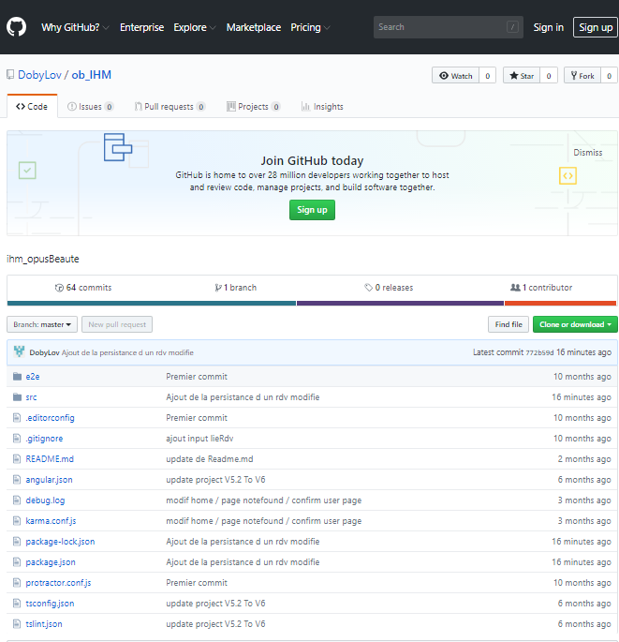
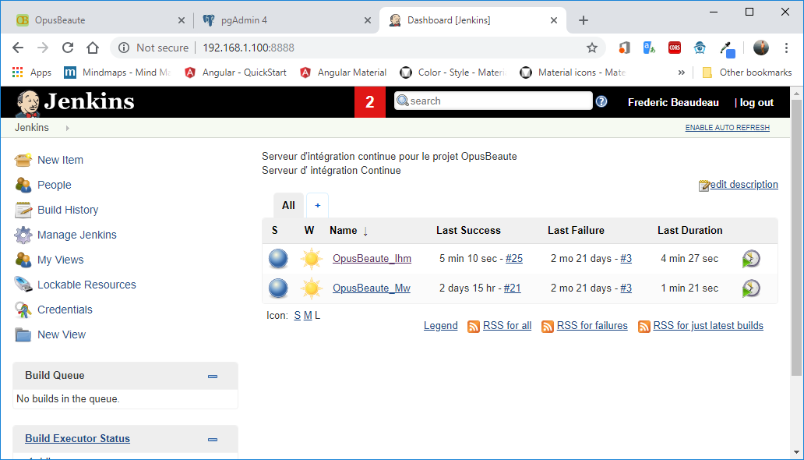
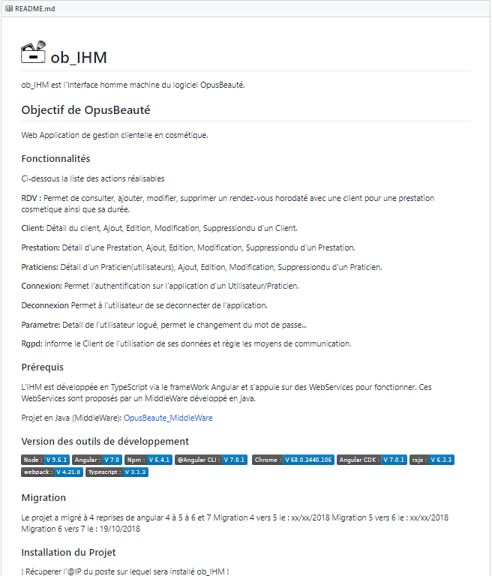
Développement
Le cycle de développement
Initiation à l’Intégration continue
Commit de mes modifications de code sur mon outils de versioning (GitHub)
Un Hook déclenche mon outils d’Intégration continue « Jenkins »
Jenkins récupère le code à jour depuis « Github »
Jenkins exécute les tests puis compile le projet

Slide 37

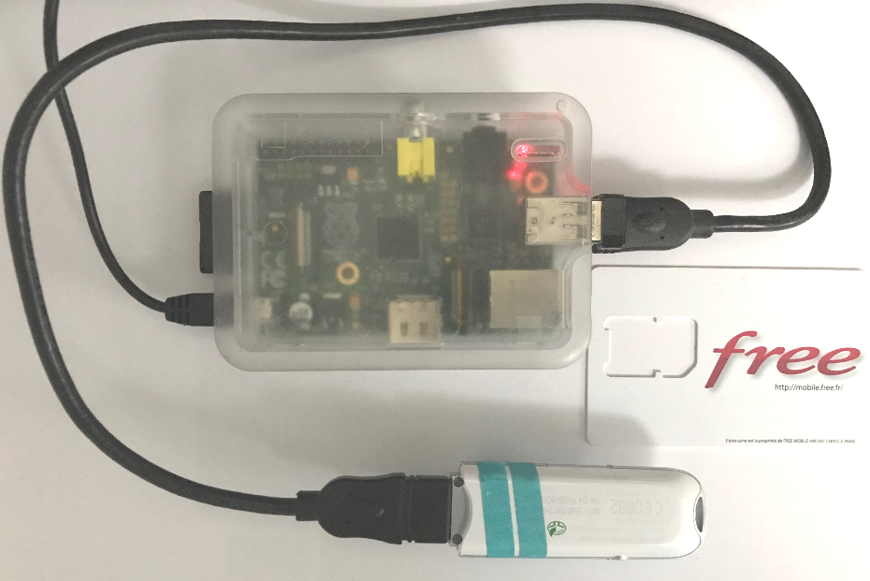
Développement
Envoyer des SMS
L’envoi de SMS est réalisé grâce à la combinaison d’un mini ordinateur à faible consommation électrique au format carte de crédit, d’une clé USB 3G/4G et d’un abonnement gratuit Free Mobile.
API Raspi SMS
Github : https://github.com/RaspbianFrance/RaspiSMS
WebService :
http://URLCIBLE/smsAPI/?email=test@test.com\&password=LeMotDePasse\&numbers=0611223344\&text=Texte%20du%20SMS%20à%20envoyer

Slide 38

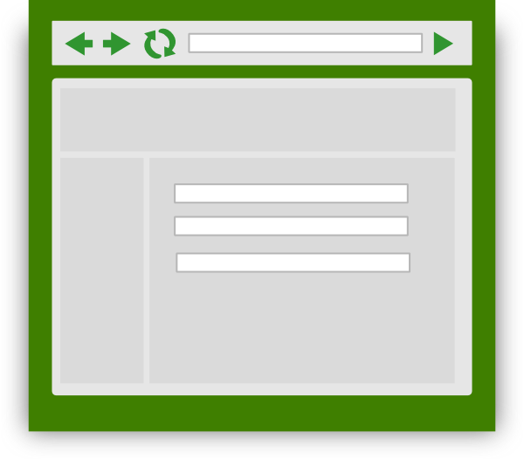





Stratégie d’hébergement
Mon projet OpusBeauté est hébergé dans le Cloud Azure
Nom de domaine « www.opusbeaute.fr » référencé chez le fournisseur de services OVH
Location d’une machine virtuelle dans le Cloud Azure de Microsoft pour héberger les services de base de donnée, serveur applicatif, et serveur web
http://www.opusbeaute.fr

Slide 39









Continuité du projet
Faire évoluer le projet & tester d’autres technologies et méthodes

Slide 40
Conclusion
Projet initial apprentissage d’un langage objet
Méthodes de gestion de projet (Merise, Agile, Uml)
Contact étroit avec le client, au centre du projet
Ecouter, conseiller comprendre pour être en phase avec ses attentes
Découper le projet en étapes puis en User Stories puis en taches
Mener à bien le projet de la conception à sa réalisation
Le début de mon apprentissage, multiplier les projets acquérir plus de compétences
L’informatique évolue et donne l’occasion de pratiquer de la veille technologique
De belle perspectives tout au long d’une carrière dans ce métier riche d’inovations

Slide 41
Merci

